Slide 1

Шоколадное дерево
Выполнила Гиламова Аделина
ученица7А класса

Slide 2
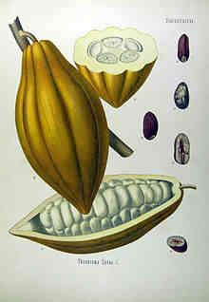
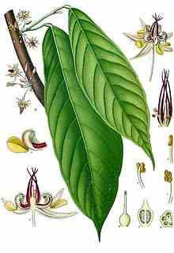
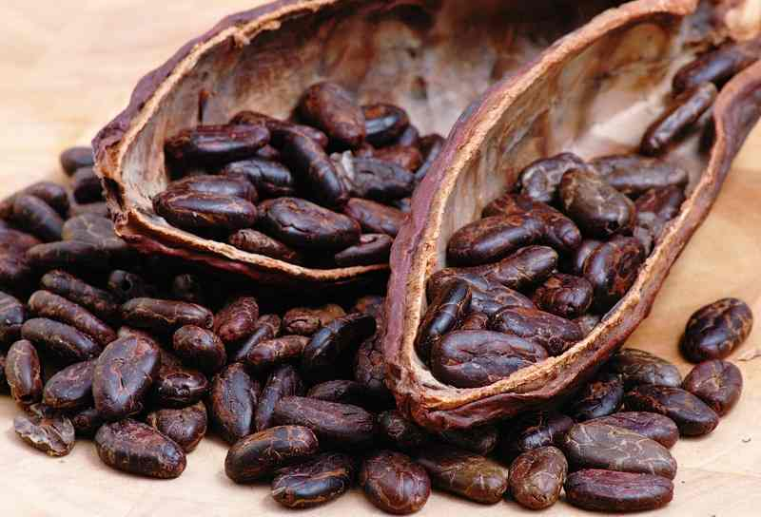
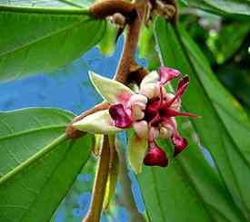
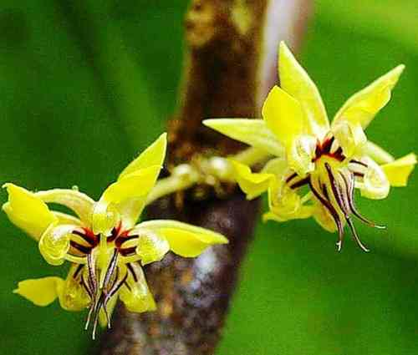
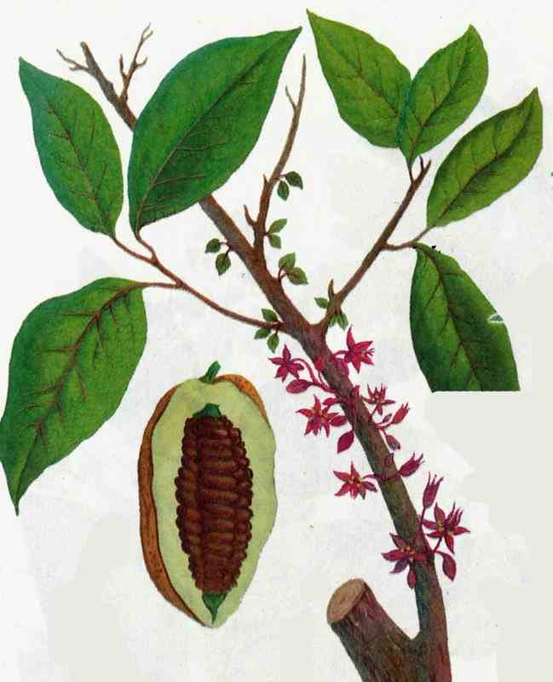

Slide 3
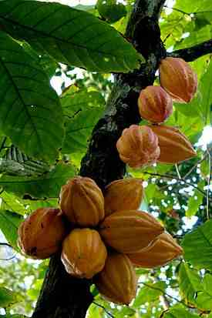
В переводе с латинского языка дерево какао переводится как пища богов

Slide 4
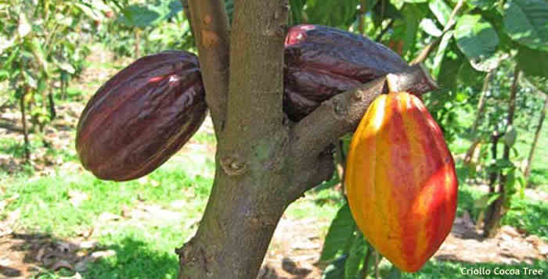
Ботаническая характеристика
Вечнозеленое дерево высотой до 10-15 м, образует подлесок во влажных тропических лесах. Листья крупные, цельнокрайние. Цветки мелкие, розовые, выходят пучками из ствола, часто даже из самого основания его и толстых нижних ветвей.

Slide 5
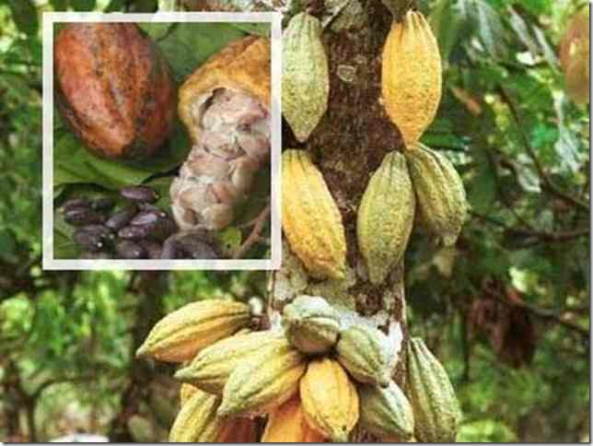

Slide 6
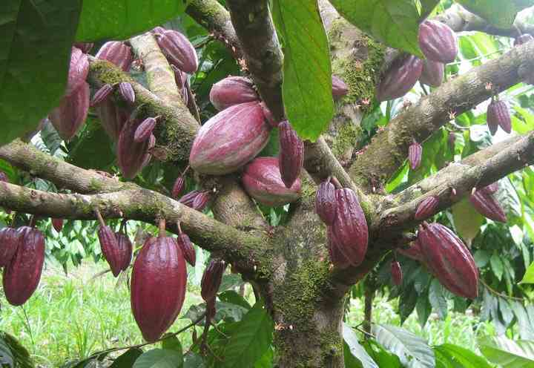
Распространение
Родина шоколадного дерева - тропическая южная Америка и острова Мексиканского залива Ввиду огромной потребности в семенах уже с XII в. стали разводить плантации шоколадного дерева, вначале в Южной Америке, особенно в Бразилии. В настоящее время наибольшие площади шоколадное дерево занимает в тропической Западной Африке Шоколадное дерево разводится также в Шри-Ланке и Индонезии. Деревья начинают плодоносить на 3-м году, но наибольший урожай собирают через 8-10 лет.

Slide 7
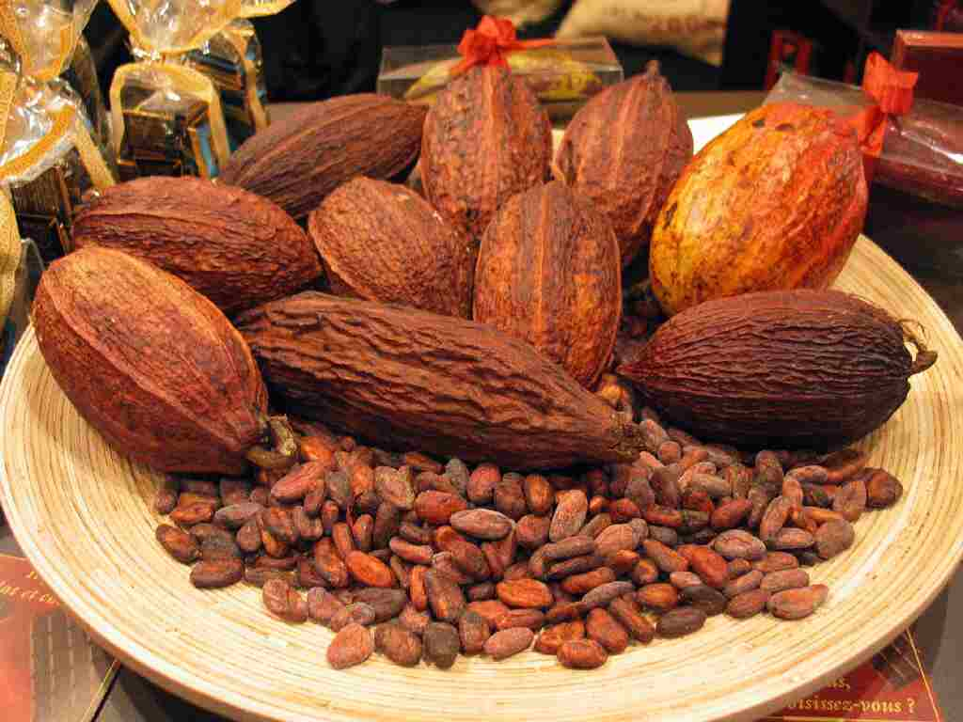

Slide 8
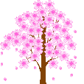
Немного истории

Slide 9
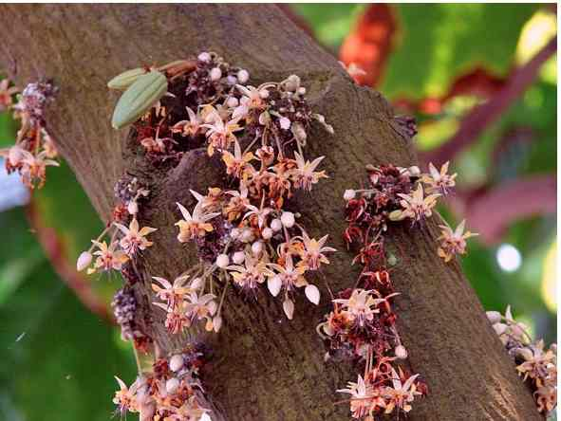
Немного истории
При завоевании Южной и Центральной Америки испанцы обратили внимание, что все жители тропических лесов употребляют семена какао Поджаренные семена очищали от оболочки, варили с водой, прибавляли кукурузную муку, ароматизировали ванилью и сбивали в пену. Застывшую массу ели холодной и называли ее "чоколатл" - отсюда европейское название "шоколад".

Slide 10
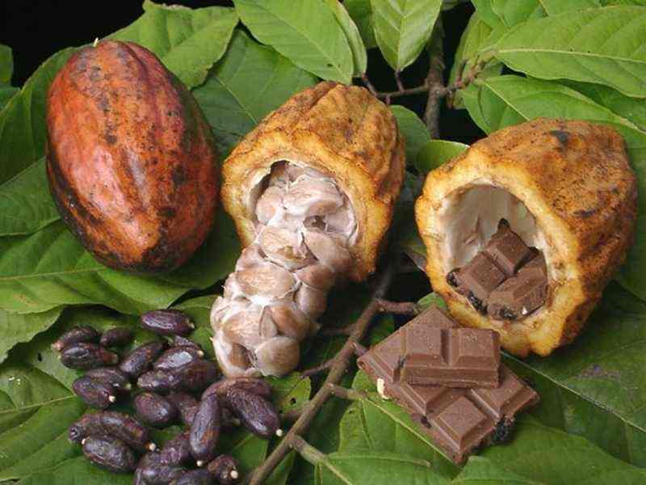

Slide 11
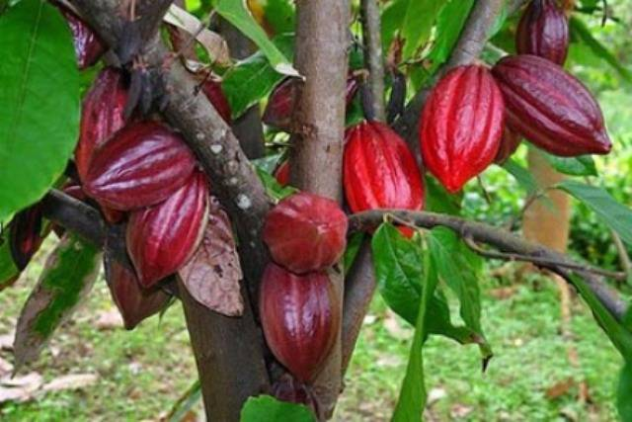
В Европу шоколад привозили сначала в индейском приготовлении. Популярность семян какао и шоколада отражена Линнеем в ботаническом названии растения (от греч. "Theos" - бог и "broma" - пища).

